Slide 1

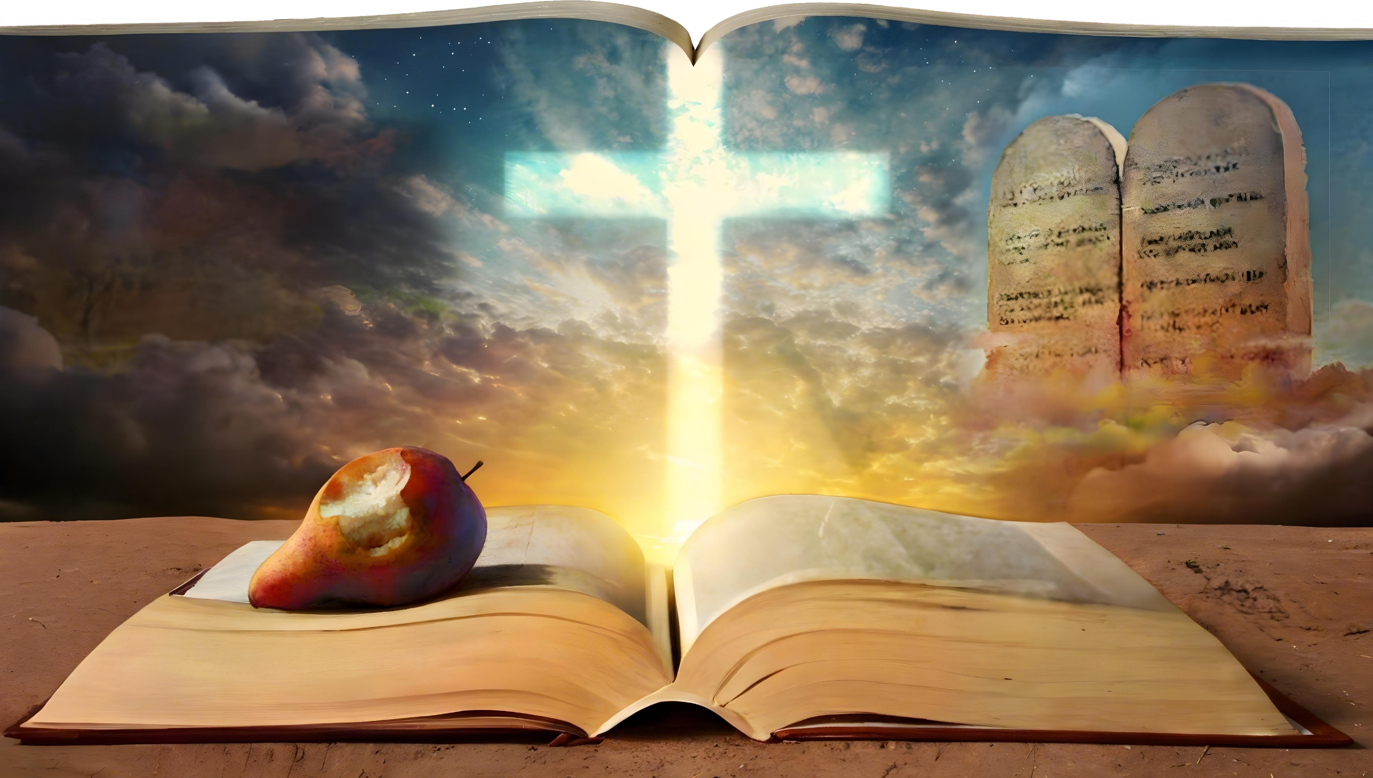
ГРІХ, ЄВАНГЕЛІЄ, ЗАКОН
Урок 9 за 30 de травня 2026

Slide 2
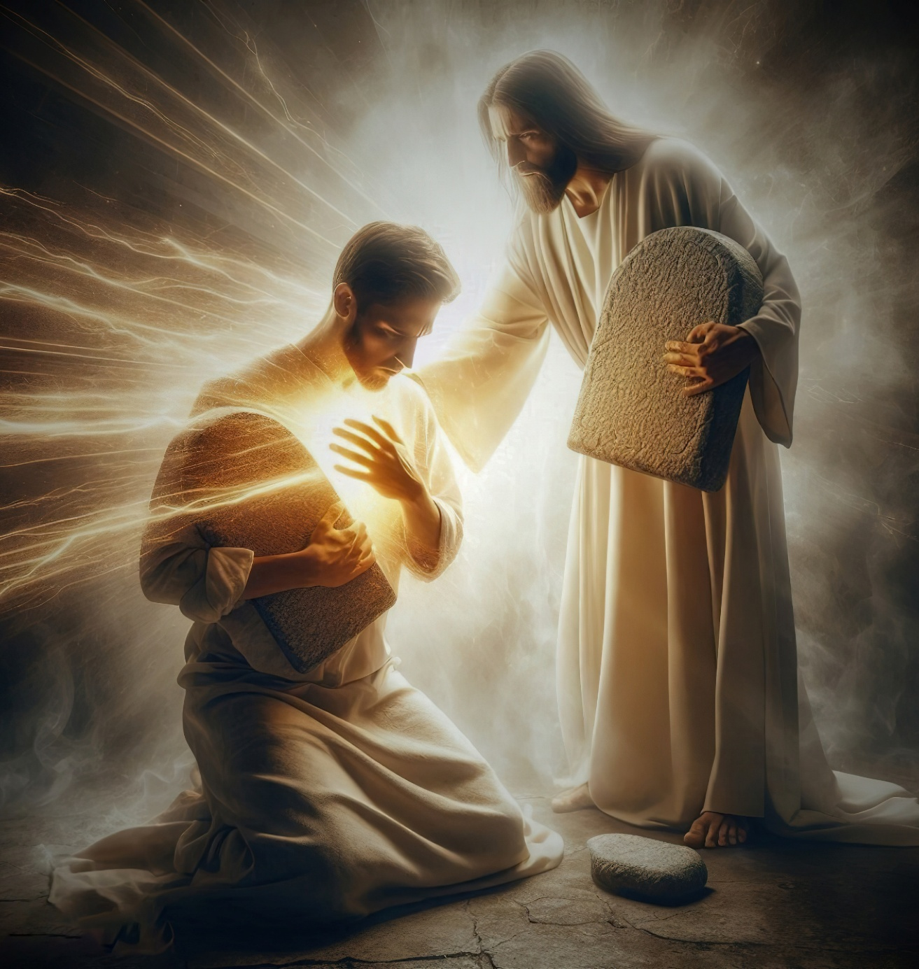
“Повік не забуду Твоїх Заповідей, бо ними Ти мене оживляєш!
Я Твій, спаси мене, бо я шукаю Твоїх постанов!”
(Псалом 119:93, 94)

Slide 3

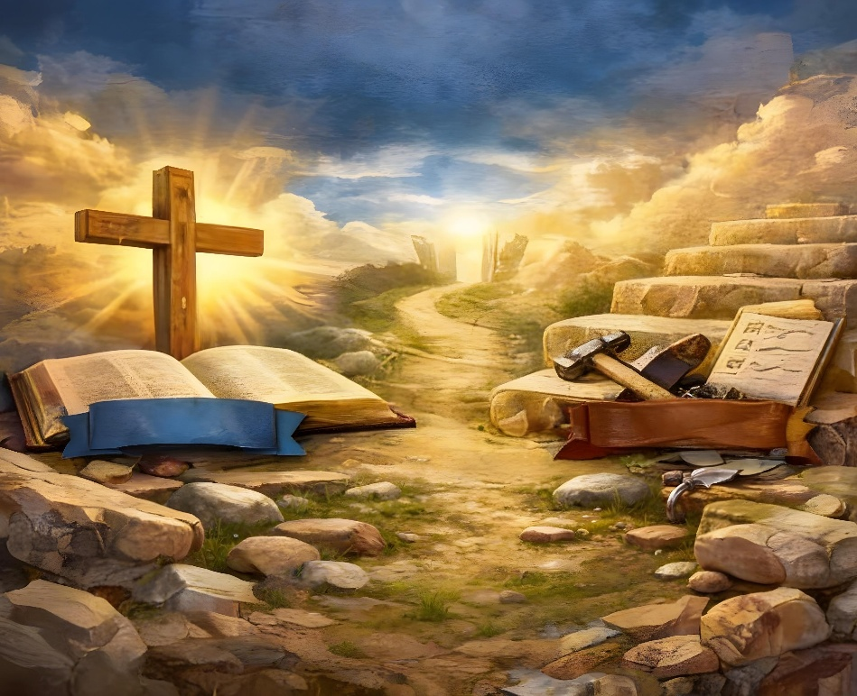
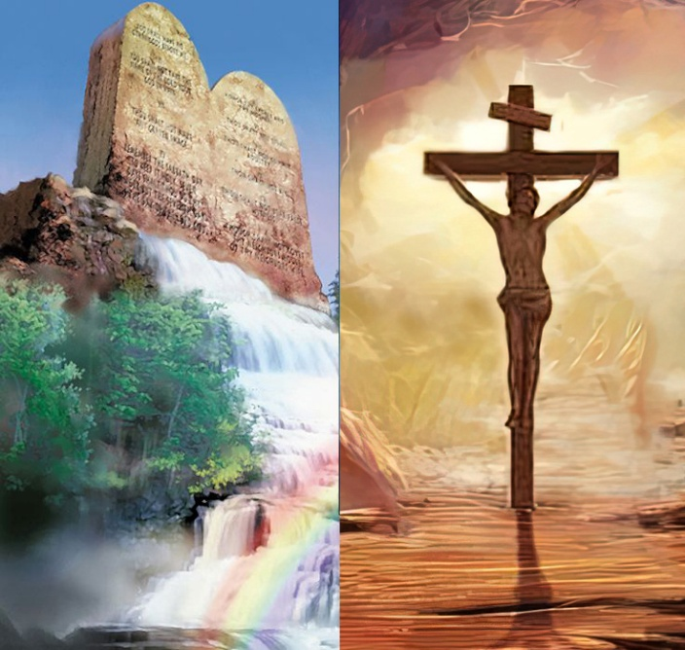
Чи визнаємо ми це, чи ні, гріх — це проблема, яка стосується кожного з нас і руйнує наші стосунки з Богом: «бо всі згрішили й позбавлені Божої слави» (Рим. 3:23).
Як подолати розрив, який гріх створює між Богом і нами? Дехто пропонує два можливі варіанти вирішення цієї проблеми: або лише Закон (спасіння через діла, що є хибним уявленням про призначення Закону); або лише Євангеліє (спасіння через віру, що скасовує Закон).
ВІРА
ЗАКОН
Зрозуміло, що Закон і Євангеліє не суперечать одне одному, а навпаки, обидва допомагають нам у боротьбі з гріхом. Кожне з них має свою роль.
ГРІХ
Уникнути спокуси
Поради, як уникнути гріха
ЗАКОН
Закон і гріх
ЄВАНГЕЛІЄ
Євангеліє та Закон
Збудовані на скелі

Slide 4


ГРІХ

Slide 5
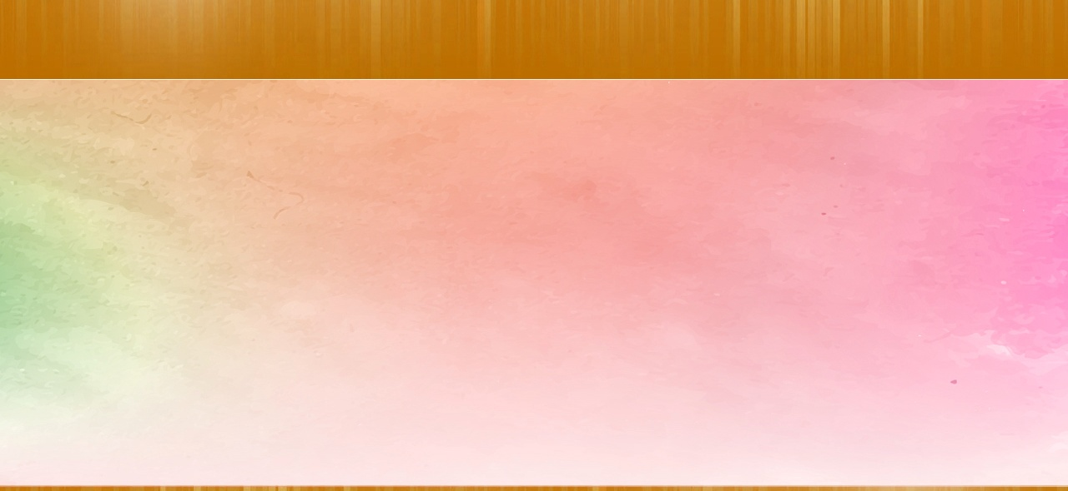
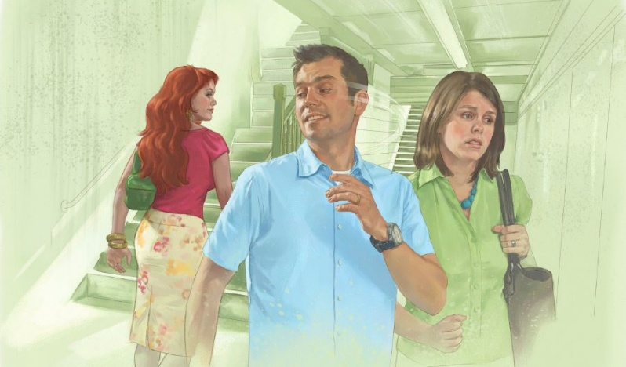
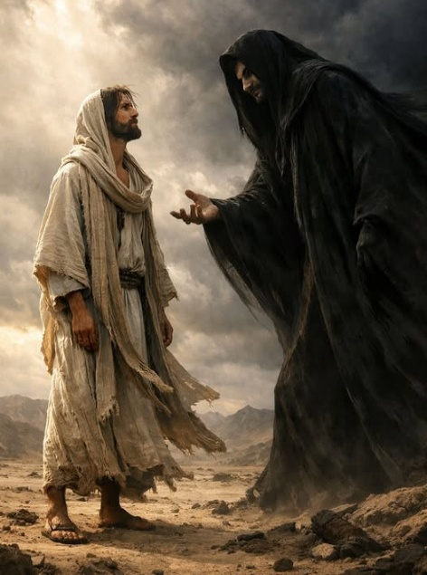
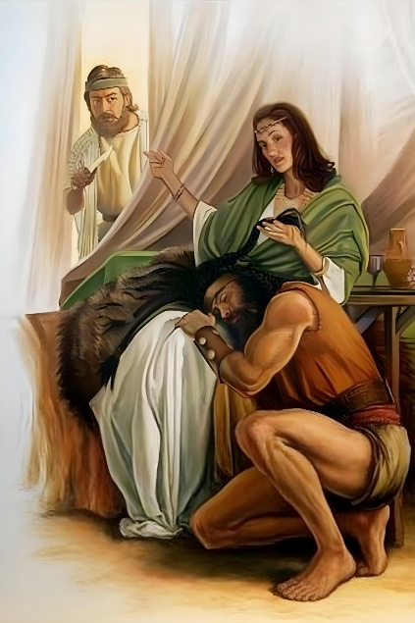
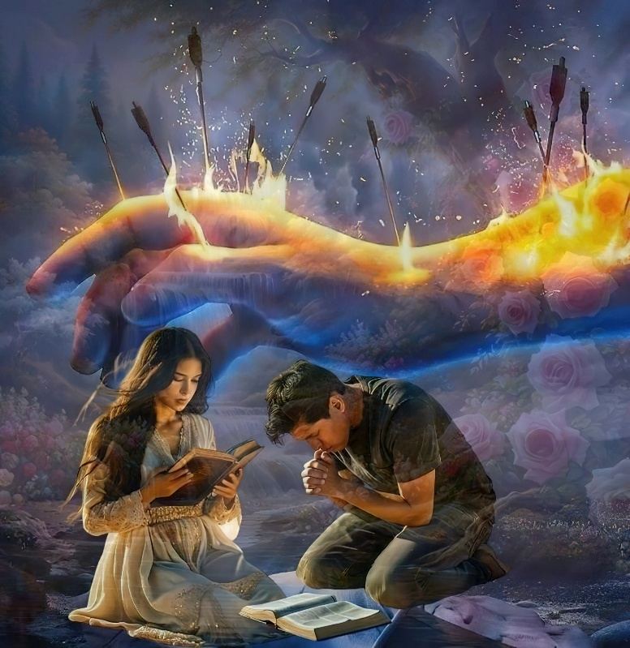
УНИКАЙТЕ СПОКУСИ
“Кожний випробовується власною пожадливістю, яка затягує і вловлює.” (Якова 1:14)
Яків називає того, хто протистоїть спокусі, «блаженним» (Якова 1:12). Але він уточнює, що спокуса не походить від Бога (Якова 1:13), а виникає з наших власних злих бажань (Якова 1:14).
Павло згадує про «спокусника» (1 Сол. 3:5), якого Ісус назвав сатаною (Мт. 4:3, 10). Саме він найкраще вміє використовувати наші слабкості, щоб спокусити нас до гріха. Не забуваймо, що ми перебуваємо в епіцентрі космічної війни між Христом і сатаною, і що спокусник зробить усе можливе, щоб відвернути нас від Христа.
Самсон є яскравим прикладом людини, яка піддалася спокусі, піддавшись своїм емоціям, хоча й знала, що це суперечить Божій волі (Суд. 14:1-3; 16:1, 4).
Як уникнути спокуси? Шукаючи Бога (Мт. 6:33); проводячи час наодинці з Ним (Мк. 14:38); беручи в руки щит віри (Еф. 6:16).

Slide 6

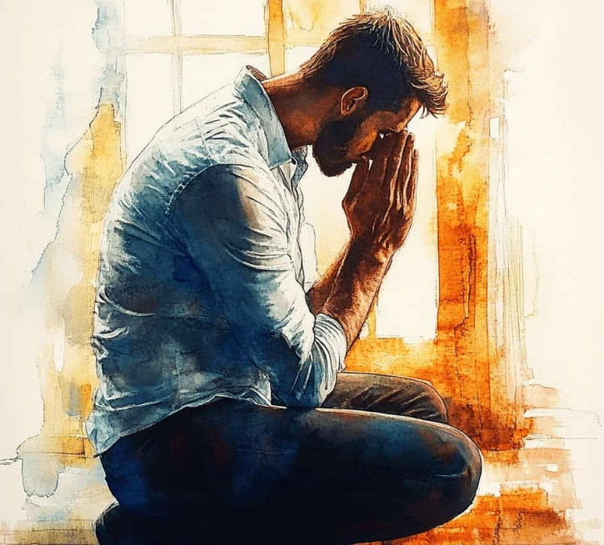
ПОРАДИ, ЯК УНИКНУТИ ГРІХА
“І якщо твоє око спокушає тебе, вибери його; краще тобі з одним оком увійти до Божого Царства, ніж, маючи двоє очей, бути вкиненим у геєну,” (Марка 9:47)
Ісус залишив нам чіткі настанови, як уникати гріха:
Уникайте відвідування місць, де ви можете згрішити (Марка 9:45; Йова 23:11). Наприклад, не відвідуйте нічний клуб.
Уникайте перегляду того, що може призвести до гріха (Марка 9:47; Йова 31:1). Наприклад, перегляду фільмів із непристойними сценами.
Уникайте того, що може призвести до гріха (Марка 9:43; Йова 23:12). Наприклад, купівля алкоголю
Одним словом, роби все можливе, щоб не грішити і не піддаватися спокусі. Молись про це.
Не вважай себе самодостатнім (1 Кор. 10:12)
Перестань усім розповідати, який ти добрий, будь смиренним, як Ісус (Мт. 6:2)
Зроби все необхідне, щоб викорінити похоть зі свого серця (Мт. 5:28-29)
Припини критикувати й судити інших (1 Кор. 4:5)
Не ненавидьте своїх ворогів, а моліться за них (Мт. 5:44)
Перестань гніватися на тих, хто тебе оточує (Мт. 5:22)

Slide 7
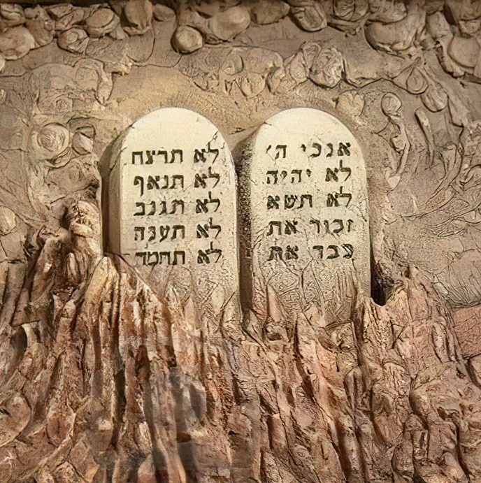
ЗАКОН

Slide 8

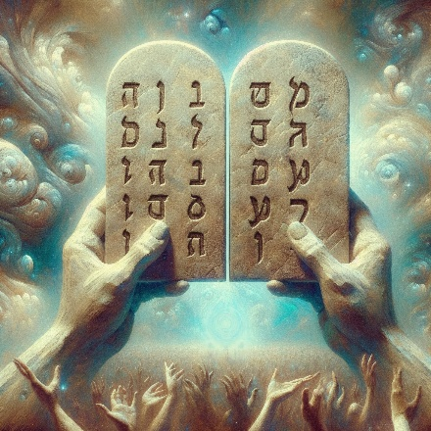
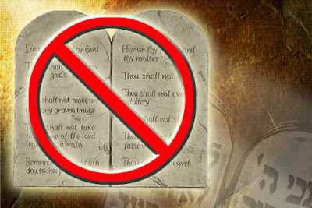

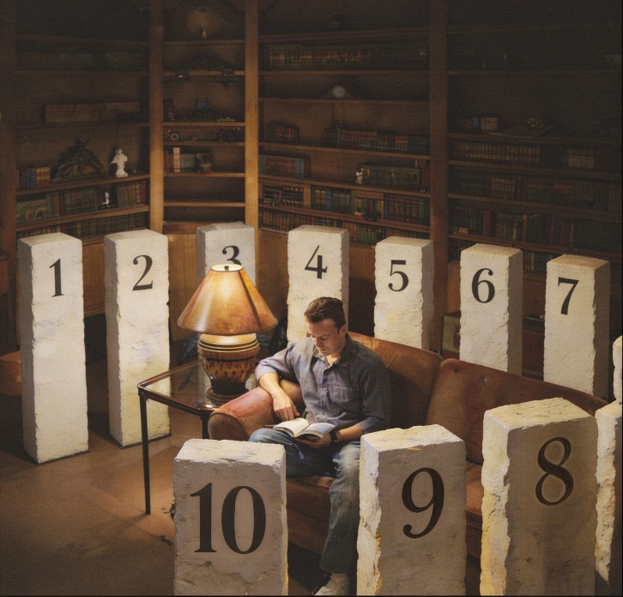
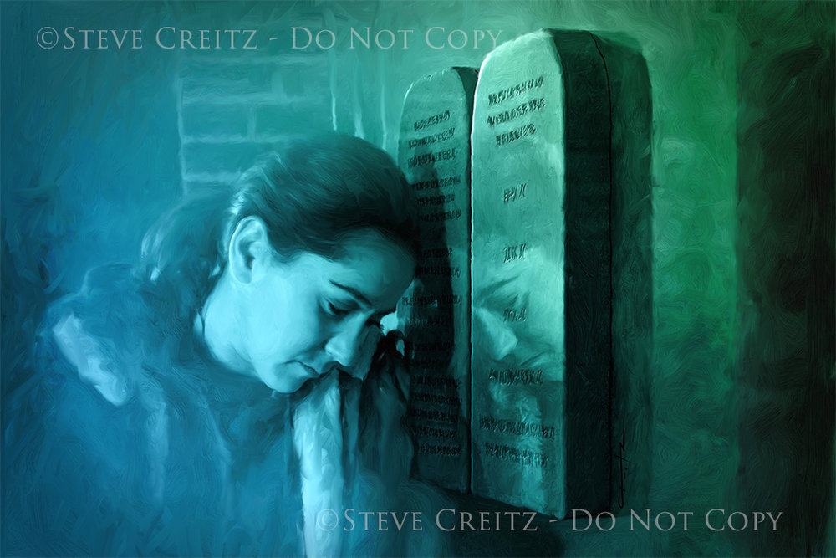
ЗАКОН І ГРІХ
“Кожний, хто чинить гріх, чинить і беззаконня, бо гріх є беззаконням.” (1 Івана 3:4)
Деякі люди неправильно тлумачать зв’язок Закону з гріхом, вважаючи, що, дотримуючись Закону, вони можуть спокутувати свої гріхи (Гал. 5:4). Ця думка привела інших до протилежної крайності, а саме до переконання, що Закон скасовано.
Проблема полягала в тому, що Закон вважали пов’язаним зі спасінням — як засобом або як перешкодою на шляху до нього. Але Закон ніколи не мав спасительної функції. То в чому ж полягає його функція?
Закон відкриває нам гріх (1 Ів. 3:4). Без Закону ми не знали б, що таке гріх (Рим. 7:7), а отже, не шукали б виходу (Гал. 3:24).
Закон аж ніяк не є тягарем, а є захисним бар’єром, який уберігає нас від страшних наслідків гріха (1 Ів. 5:3; Пс. 1:1-3).

Slide 9
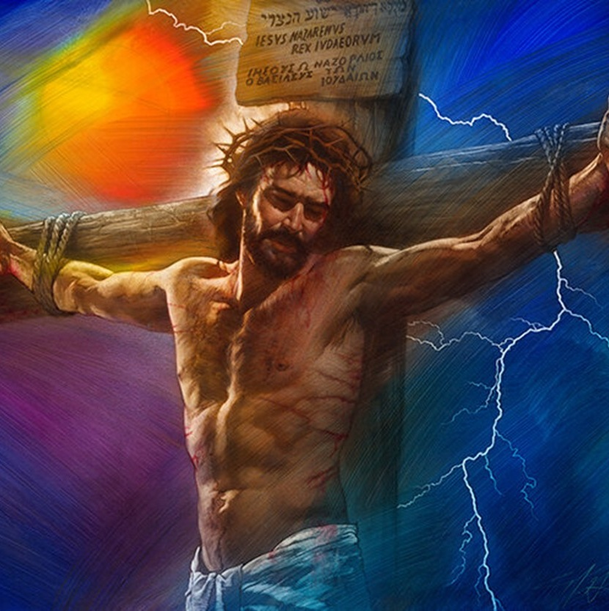
ЄВАНГЕЛІЄ

Slide 10
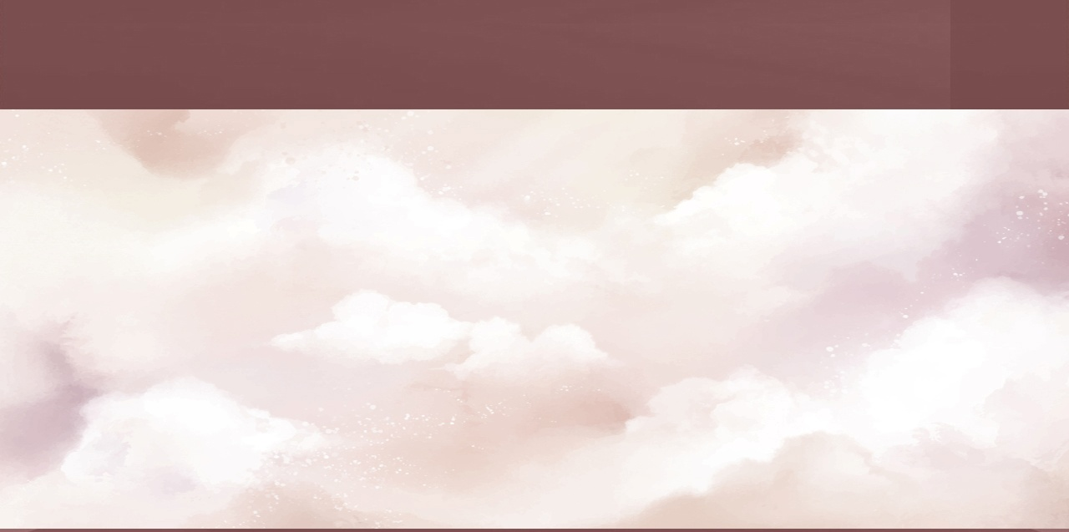
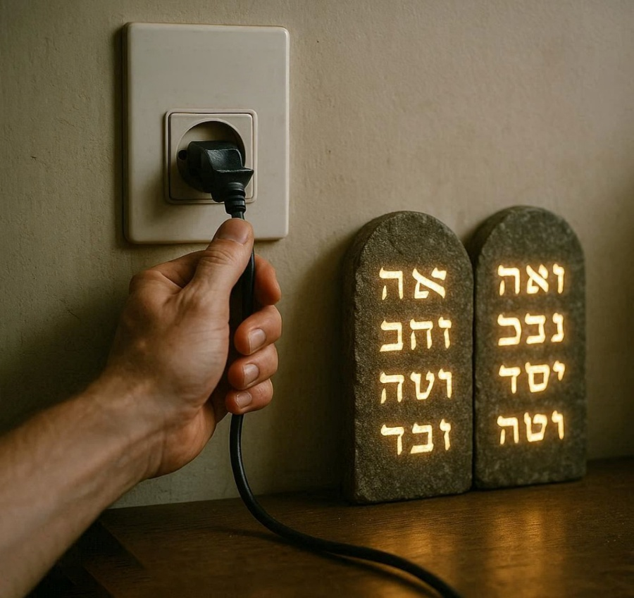


ЄВАНГЕЛІЄ ТА ЗАКОН
“Бо вважаємо, що людина оправдується вірою, незалежно від діл Закону.” (Римлян 3:28)
Наше спасіння (прощення гріхів і вічне життя) ми отримуємо завдяки тому, що Ісус зробив для нас на хресті (Гал. 3:13). Це спонукає нас любити Ісуса за це (1 Ів. 4:9, 19). І цю любов ми виявляємо саме тим, що дотримуємося Його заповідей (Ів. 14:15).
Давайте розглянемо взаємозв’язок між Законом та Євангелієм (тобто спасіння через кров Ісуса):
Закон визначає, що таке гріх.
Коли ми грішимо, нас прирікають на вічну смерть
Закон не здатний прощати гріхи
Ісус прийняв вічну смерть, щоб спокутувати наші гріхи
Коли ми приймаємо жертву Ісуса, наші гріхи прощаються
Отримавши прощення, ми дотримуємося Закону, щоб більше не грішити
(1 Ів. 2:1)
Ісус ніколи не мав наміру скасувати Закон, а навпаки — підтвердити його (Мт. 5:17). І Закон, і Євангеліє є відображенням самого характеру Бога: любові.

Slide 11

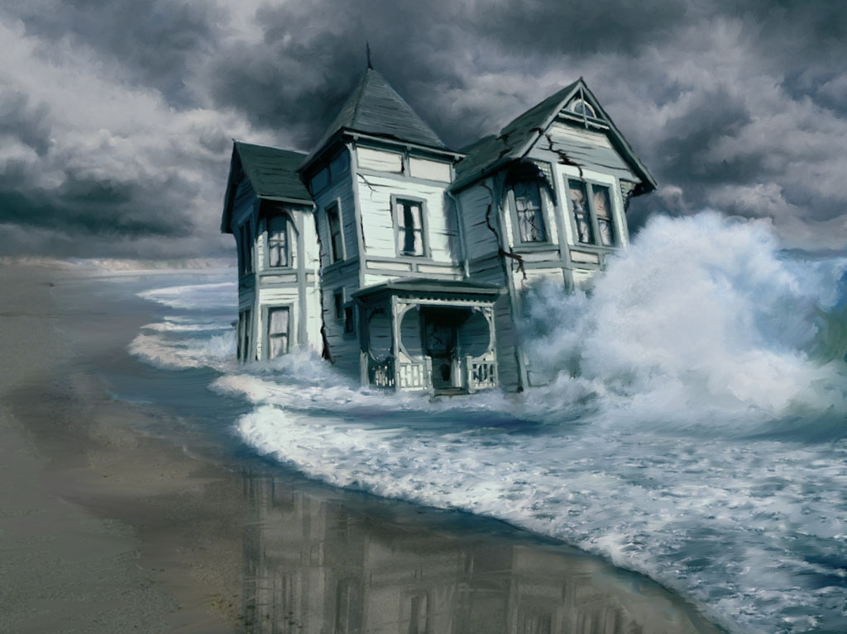
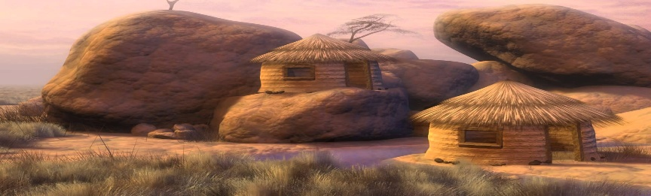
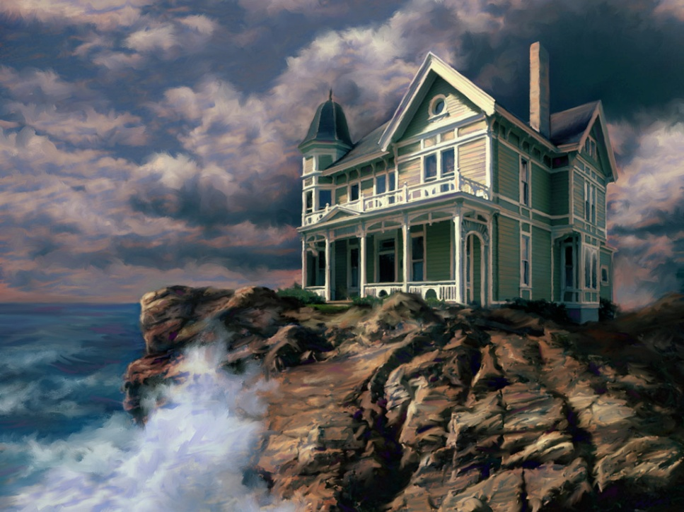
ЗБУДОВАНІ НА СКЕЛІ
“Отже, кожний, хто слухає ці Мої слова та виконує їх, буде подібний до чоловіка розумного, який збудував свій дім на скелі;” (Матвія 7:24)
Прийняти Євангеліє означає пройти певний процес. Перший крок — це пізнання. Ми повинні усвідомити, що є Той, хто може нас спасти (Рим. 10:14).
Але знання самі по собі нас не врятують. Ісус порівняв тих, хто отримує знання про спасіння, але не дотримується принципів Євангелія, з людиною, яка збудувала свій дім на піску, «і велика була її руїна» (Мт. 7:26-27).
Знання мають супроводжуватися конкретними вчинками (Мт. 7:24-25). Ми виправдовуємося не завдяки ділам Закону (Рим. 3:28), але ці діла мають проявлятися в нашому житті як наслідок нашого спасіння (Мт. 7:18-21).
Коли ми приймаємо Ісуса і живемо у тісному зв’язку з Ним, дотримуючись Його заповідей, ми будуємо на Скелі.
Notes:
Casa en la arena y casa en la roca

Slide 12
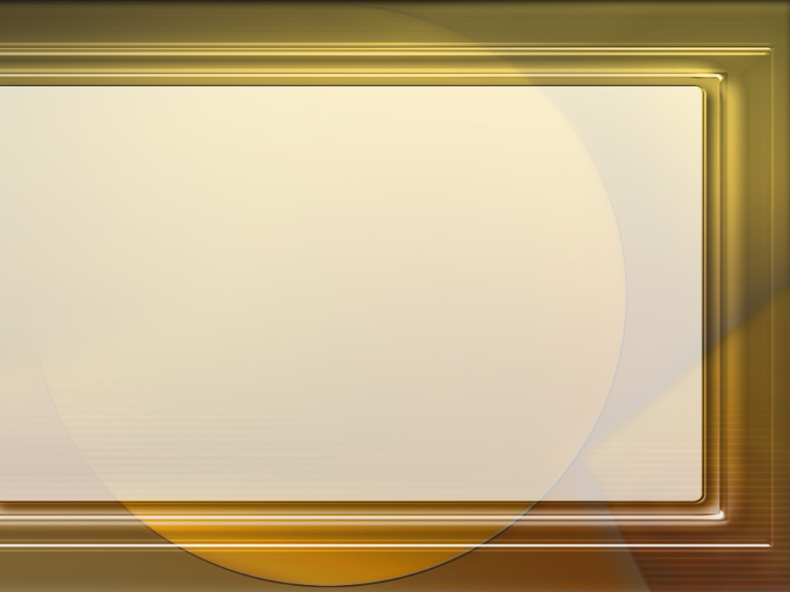
“Закон відкриває людині її гріхи, але не пропонує жодного виходу. Обіцяючи життя тому, хто слухається, він проголошує, що порушнику належить смерть. Тільки Євангеліє Христа може звільнити його від осуду або від плями гріха. Він повинен покаятися перед Богом, чий закон він порушив, і мати віру в Христа та Його спокутну жертву. Так він отримує «прощення гріхів, скоєних раніше», і стає учасником божественної природи.”
E. G. W. (Велика боротьба, с. 461)

